Slide 1


GIẢI THUẬT DI TRUYỀN LAI CHO BÀI TOÁN MINIMAL EXPOSURE PATH TRONG MIỀN CÓ CHƯỚNG NGẠI VẬT
Phạm Hữu Bảo Chung - Trần Trung Hiếu - Roãn Văn Thụ - Đinh Quang Anh
Trường Đại học Bách Khoa Hà Nội

Slide 2
NỘI DUNG TRÌNH BÀY
Giới thiệu bài toán
Nghiên cứu liên quan
Phát biểu bài toán
Giải thuật đề xuất
Kết quả thực nghiệm
Kết luận và các hướng nghiên cứu mới

Slide 3
GIỚI THIỆU BÀI TOÁN
Mô hình bao phủ cảm biến được dùng để đo khả năng và chất lượng cảm biến.
Mô hình bao phủ nhị phân
Mô hình bao phủ xác suất
O
r
Đối tượng
không bị phát hiện
Đối tượng
bị phát hiện với xác suất thấp hơn
Đối tượng
bị phát hiện

Slide 4
GIỚI THIỆU BÀI TOÁN
Độ phơi bày của một đối tượng là khả năng quan sát của mạng đối với đối tượng di chuyển trong mạng.
Để tính độ phơi bày, người ta đưa ra khái niệm Cường độ trường cảm biến.
All-sensor Field Intensity
Closest-sensor Field Intensity
Bài toán tìm đường đi có độ phơi bày nhỏ nhất là bài toán tìm đường đi qua miền khảo sát cho một đối tượng sao cho độ phơi bày của nó là nhỏ nhất.
Cơ sở để cải thiện chất lượng dịch vụ mạng.

Slide 5
NỘI DUNG TRÌNH BÀY
Giới thiệu bài toán
Nghiên cứu liên quan
Phát biểu bài toán
Giải thuật đề xuất
Kết quả thực nghiệm
Kết luận và các hướng nghiên cứu mới

Slide 6
NGHIÊN CỨU LIÊN QUAN
[11] Liu, Li, et al. "Obstacle-avoidance minimal exposure path for heterogeneous wireless sensor networks." Ad Hoc Networks 55 (2017): 50-61.
Trong bài báo này, nhóm tác giả tiếp cận bài toán MEP thông qua phương pháp lưới.
Ở bước khởi tạo, giải thuật ACD (Adaptive Cell Decomposition) được sử dụng để chia miền chữ nhật ban đầu thành các ô vuông kích thước khác nhau.
Sau khi lưới được chia, một phương pháp tìm kiếm 2 giai đoạn đã được bài báo đề xuất.
Giai đoạn một: Xây dựng một đồ thị vô hướng có trọng số trên tập các ô và sử dụng giải thuật A* để tìm đường đi có độ exposure nhỏ nhất trên đồ thị này.
Giai đoạn hai: Chia các ô trên đường tìm được ở giai đoạn 1 thành một tập các điểm, sau đó, xây dựng một đồ thị trên các tập này. Giải thuật Floyd-Warshall được sử dụng để tìm kiếm lời giải cuối cùng.

Slide 7
NỘI DUNG TRÌNH BÀY
Giới thiệu bài toán
Nghiên cứu liên quan
Phát biểu bài toán
Giải thuật đề xuất
Kết quả thực nghiệm
Kết luận và các hướng nghiên cứu mới

Slide 8
PHÁT BIỂU BÀI TOÁN
Đầu vào
Miền khảo sát
Điểm nguồn và điểm đích
Cảm biến
Chướng ngại vật
Đầu ra
Ràng buộc
Hàm mục tiêu

Slide 9
PHÁT BIỂU BÀI TOÁN
Miền khảo sát
Miền khảo sát là một vùng diện tích có dạng chữ nhật.
Chiều cao: H
Chiều rộng: W
Điểm nguồn và
điểm đích
Cảm biến
Cảm biến

Slide 10
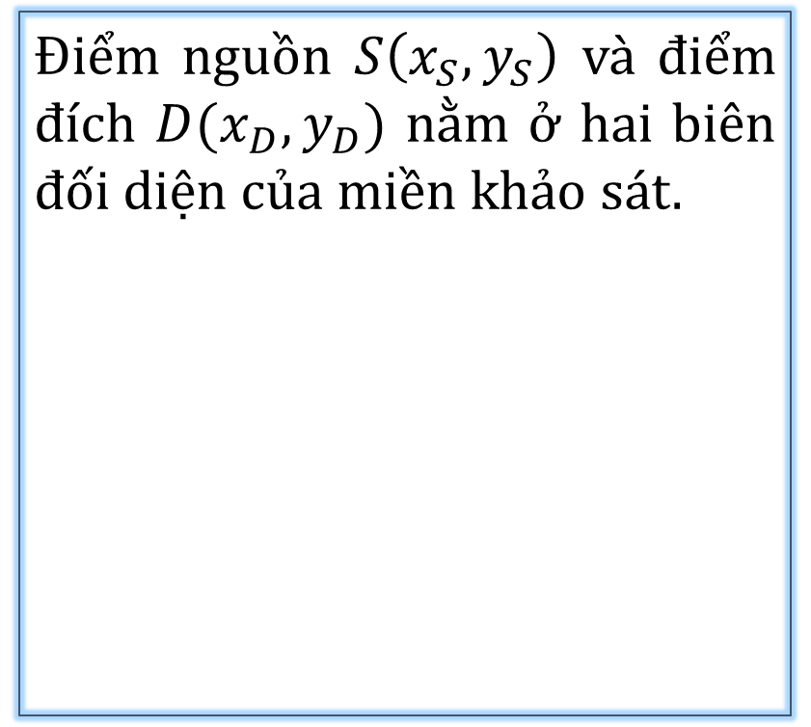
PHÁT BIỂU BÀI TOÁN
Miền khảo sát
Điểm nguồn $S\left(x_{S},y_{S}\right)$ và điểm đích $D(x_{D},y_{D})$ nằm ở hai biên đối diện của miền khảo sát.
Điểm nguồn và
điểm đích
Cảm biến
Cảm biến

Slide 11
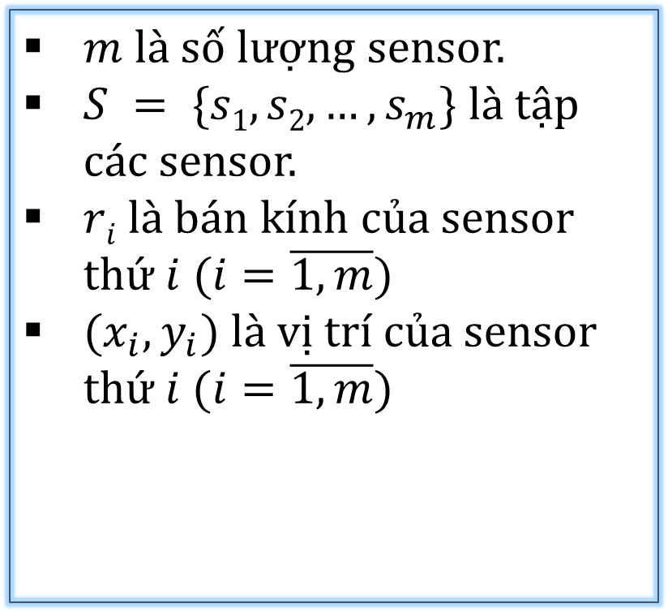
PHÁT BIỂU BÀI TOÁN
Miền khảo sát
$m là$số lượng sensor.
$S = \{s1, s2, …, s_{m}\}$ là tập các sensor.
$ri$là bán kính của sensor thứ $i (i=\overline{1,m})$
$(x_{i},y_{i})$ là vị trí của sensor thứ $i$ $(i=\overline{1,m})$
Điểm nguồn và
điểm đích
Cảm biến
Chướng ngại vật

Slide 12
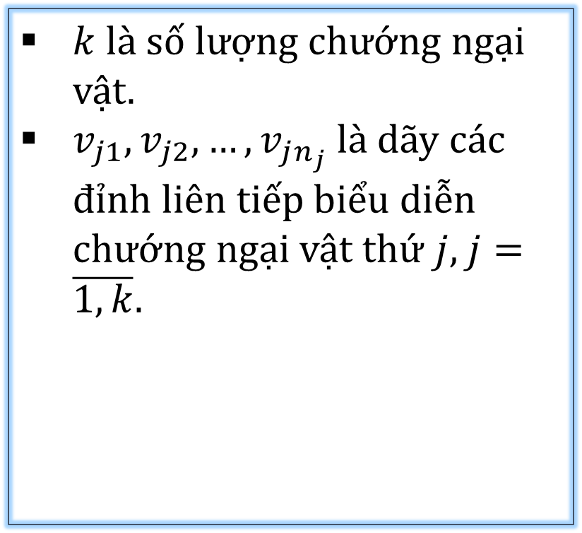
PHÁT BIỂU BÀI TOÁN
Miền khảo sát
$k$ là số lượng chướng ngại vật.
$v_{j1}, v_{j2},…,v_{jn_{j}}$ là dãy các đỉnh liên tiếp biểu diễn chướng ngại vật thứ $j$, $j=\overline{1,k}$.
Điểm nguồn và
điểm đích
Cảm biến
Chướng ngại vật

Slide 13
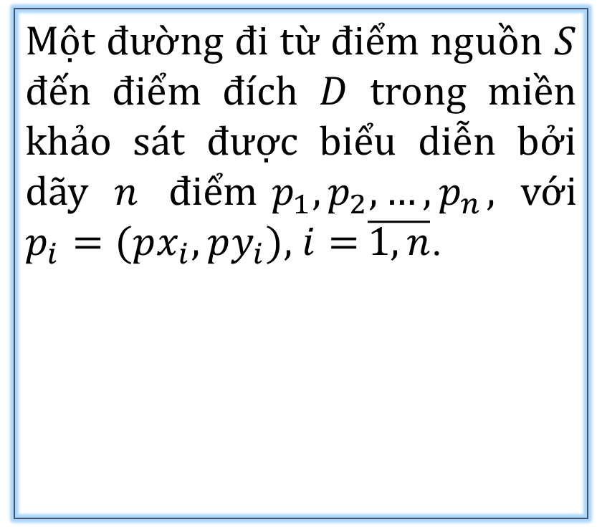
PHÁT BIỂU BÀI TOÁN
Đầu vào
Một đường đi từ điểm nguồn $S$ đến điểm đích $D$ trong miền khảo sát được biểu diễn bởi dãy $n$ điểm${ p}_{1},p_{2}, …, p_{n}$, với $p_{i}=(px_{i}, py_{i})$, $i=$ $\overline{1, n}$.
Đầu ra
Ràng buộc
Hàm mục tiêu

Slide 14
PHÁT BIỂU BÀI TOÁN
Đầu vào
Đường tìm được không giao với bất kỳ chướng ngại vật nào.
Đầu ra
Ràng buộc
Hàm mục tiêu

Slide 15
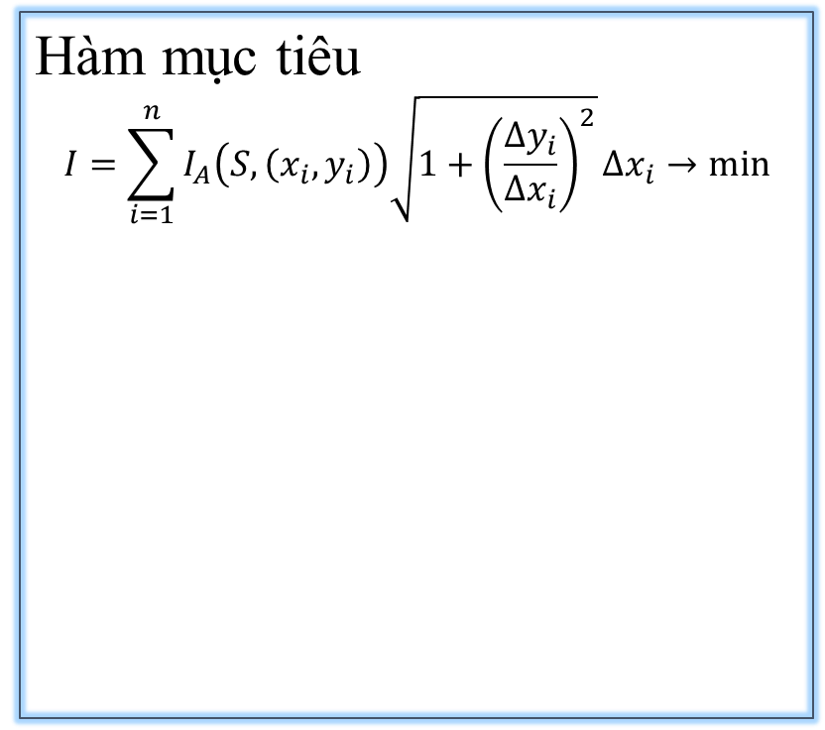
PHÁT BIỂU BÀI TOÁN
Đầu vào
Hàm mục tiêu
$$I=\sum_{i=1}^{n}{I_{A}\left(S, \left(x_{i},y_{i}\right)\right)\sqrt{1+{\left(\frac{Δy_{i}}{Δx_{i}}\right)}^{2}}}Δx_{i}→min$$
Đầu ra
Ràng buộc
Hàm mục tiêu

Slide 16
NỘI DUNG TRÌNH BÀY
Giới thiệu bài toán
Nghiên cứu liên quan
Phát biểu bài toán
Giải thuật đề xuất
Kết quả thực nghiệm
Kết luận và các hướng nghiên cứu mới

Slide 17
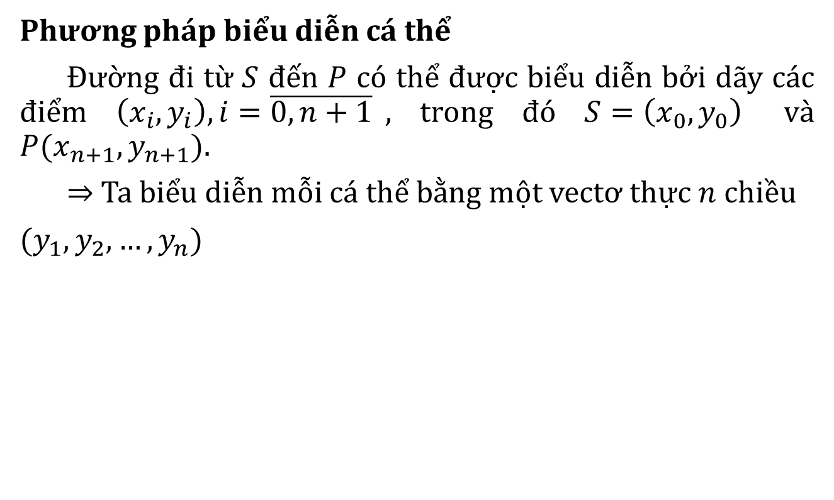
GIẢI THUẬT ĐỀ XUẤT
Phương pháp biểu diễn cá thể
Đường đi từ $S$ đến $P$ có thể được biểu diễn bởi dãy các điểm $\left(x_{i},y_{i}\right), i=\overline{0,n+1}$, trong đó $S=\left(x_{0},y_{0}\right)$ và $P(x_{n+1},y_{n+1})$.
$⇒$Ta biểu diễn mỗi cá thể bằng một vectơ thực $n$ chiều
$(y_{1},y_{2},…,y_{n})$

Slide 18
GIẢI THUẬT ĐỀ XUẤT
Phương thức lựa chọn cha mẹ
Sử dụng phương pháp Negative Assortative Mating.
Bước 1. Chọn 4 cá thể bất kỳ trong quần thể.
Bước 2. Tính mức độ tương đồng giữa cá thể đầu tiên với 3 cá thể còn lại.
Bước 3. Chọn cá thể đầu tiên và cá thể không tương đồng với nó nhất.

Slide 19
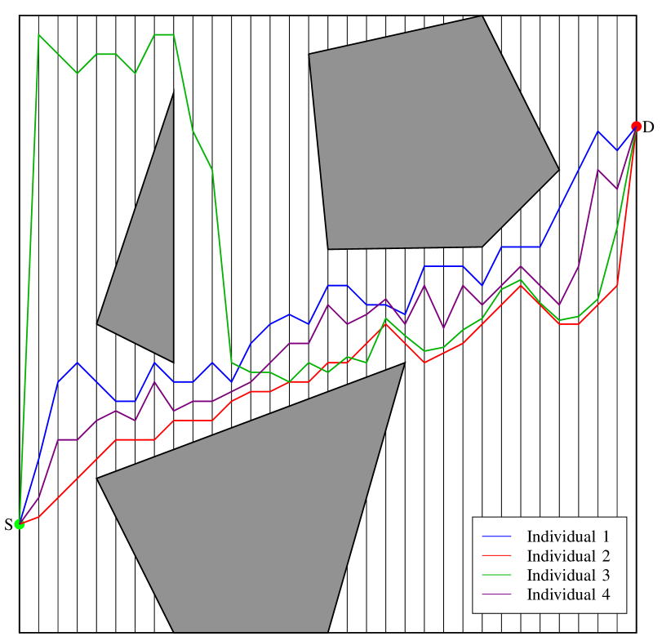
GIẢI THUẬT ĐỀ XUẤT
Phương thức lựa chọn cha mẹ
Phương pháp NAM sẽ lựa chọn cá thể số 1 và cá thể số 3 do chúng ít tương đồng nhất.

Slide 20
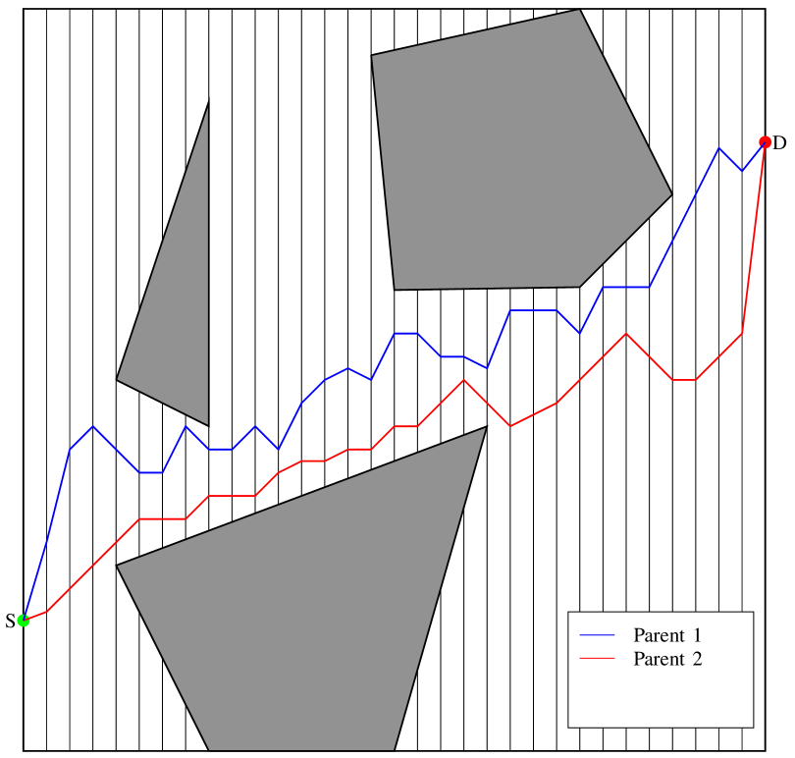
GIẢI THUẬT ĐỀ XUẤT
Toán tử lai ghép
Gọi $P_{1}$và $P_{2}$ là 2 cá thể được chọn để lai ghép.

Slide 21
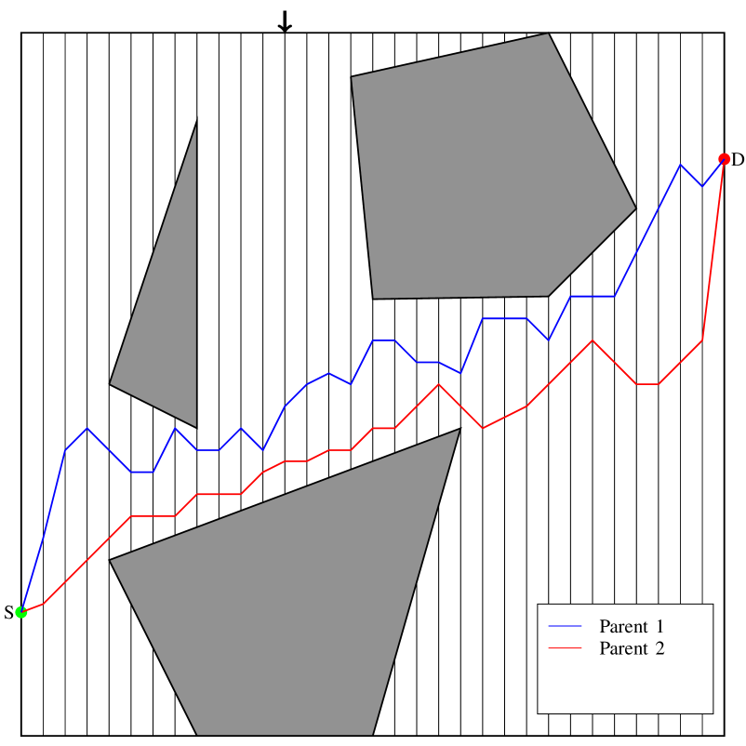
GIẢI THUẬT ĐỀ XUẤT
Toán tử lai ghép
Chọn một điểm cắt ngẫu nhiên $i_{cross} (0≤i_{cross}≤n+1)$.

Slide 22
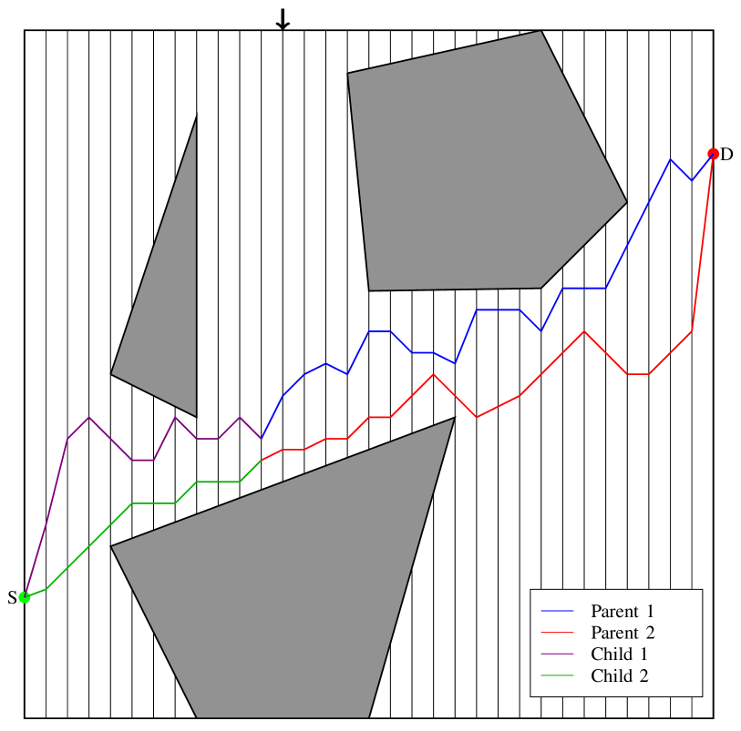
GIẢI THUẬT ĐỀ XUẤT
Toán tử lai ghép
Sao chép các gene từ vị trí số 1 đến $i_{cross}−1$ từ $P_{1}$ sang $C_{1}$, từ $P_{2}$ sang $C_{2}$.

Slide 23
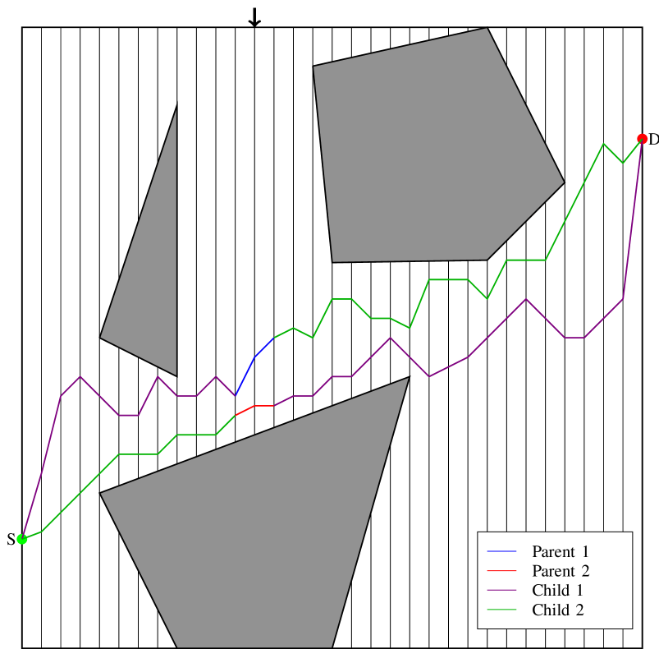
GIẢI THUẬT ĐỀ XUẤT
Toán tử lai ghép
Sao chép các gene từ vị trí số $i_{cross}+1$ đến $n$ từ $P_{1}$ sang $C_{2}$, từ $P_{2}$ sang $C_{1}$.

Slide 24
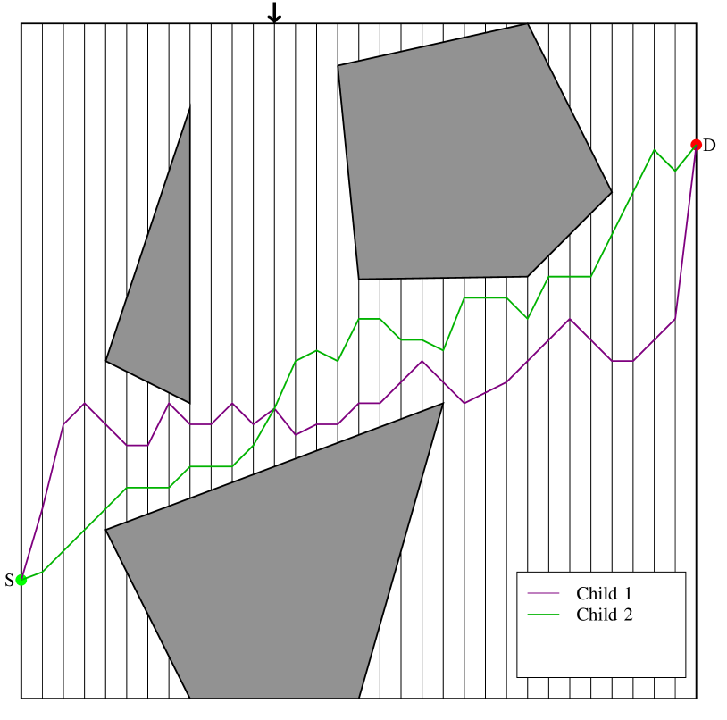
GIẢI THUẬT ĐỀ XUẤT
Toán tử lai ghép
$$y_{icross, C1}=α∗y_{icross, P1}+\left(1−α\right)∗y_{icross, P2}$$
$$y_{icross, C2}=α∗y_{icross, P2}+(1−α)∗y_{icross, P1}$$

Slide 25
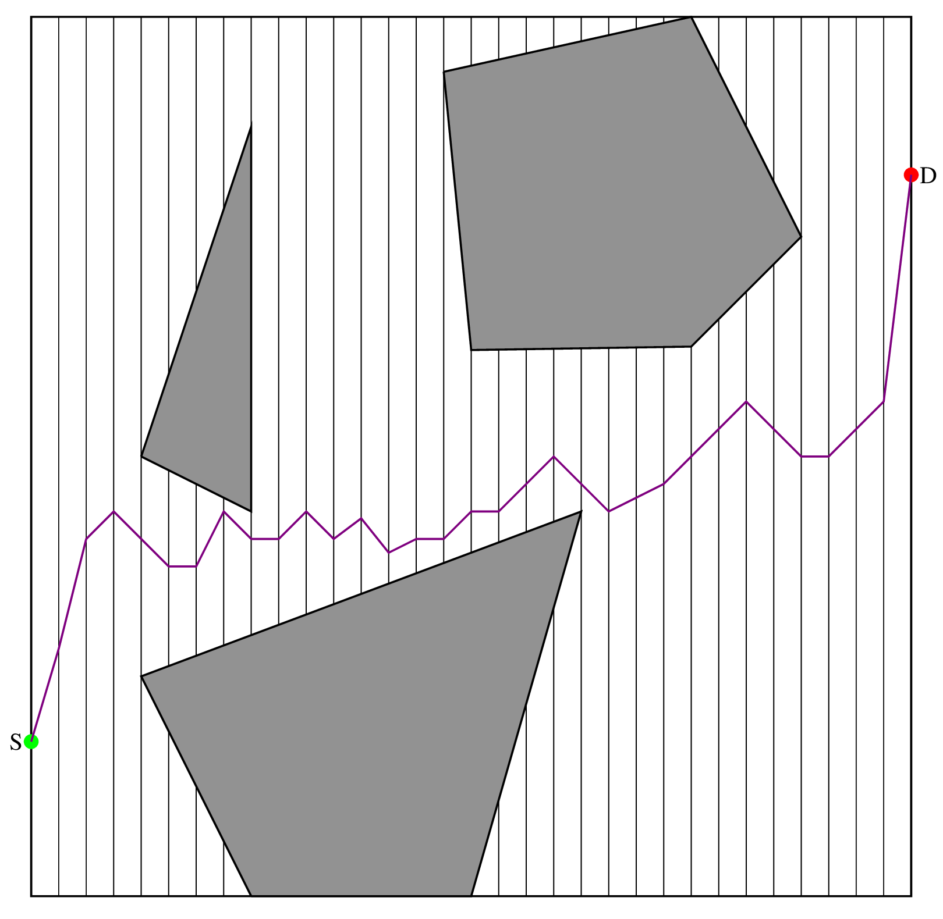
GIẢI THUẬT ĐỀ XUẤT
Toán tử đột biến
Một cá thể $P$ bất kỳ sẽ được chọn để đột biến.

Slide 26
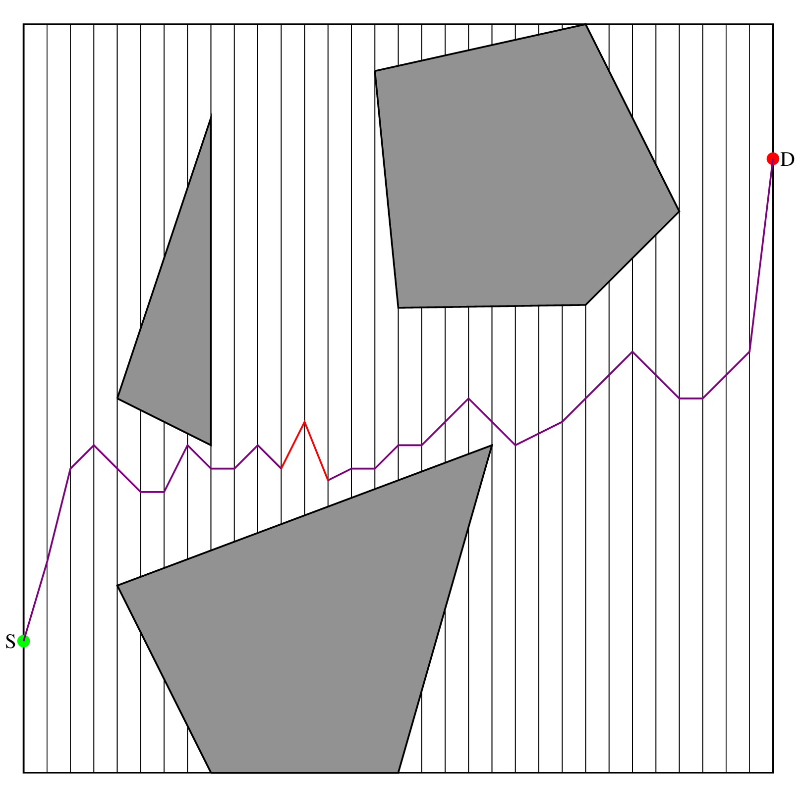
GIẢI THUẬT ĐỀ XUẤT
Toán tử đột biến
Một gene bị đột biến của $P$.

Slide 27
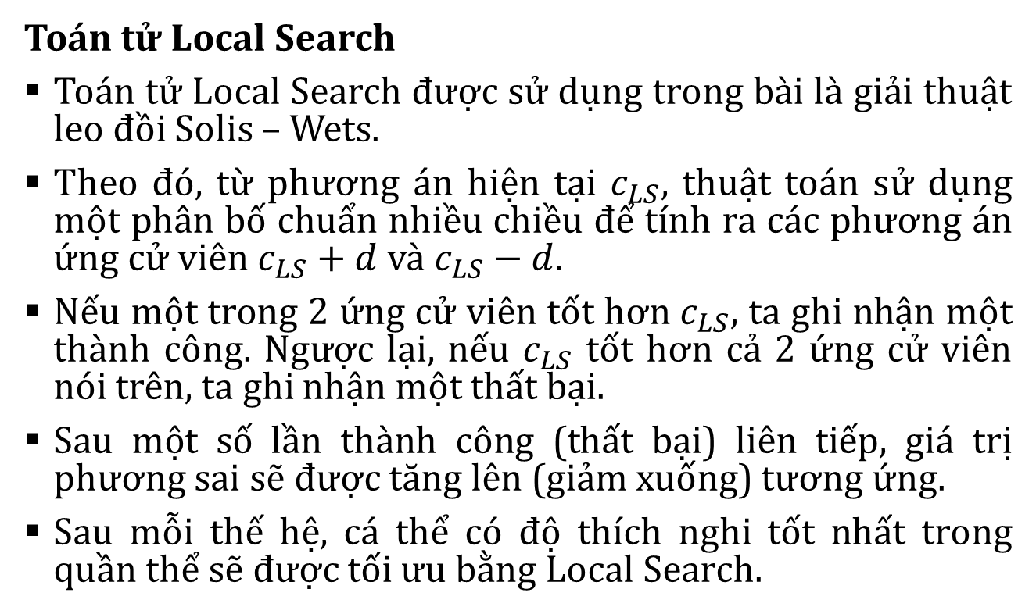
GIẢI THUẬT ĐỀ XUẤT
Toán tử Local Search
Toán tử Local Search được sử dụng trong bài là giải thuật leo đồi Solis – Wets.
Theo đó, từ phương án hiện tại $c_{LS}$, thuật toán sử dụng một phân bố chuẩn nhiều chiều để tính ra các phương án ứng cử viên $c_{LS}+d$ và $c_{LS}−d$.
Nếu một trong 2 ứng cử viên tốt hơn $c_{LS}$, ta ghi nhận một thành công. Ngược lại, nếu $c_{LS}$ tốt hơn cả 2 ứng cử viên nói trên, ta ghi nhận một thất bại.
Sau một số lần thành công (thất bại) liên tiếp, giá trị phương sai sẽ được tăng lên (giảm xuống) tương ứng.
Sau mỗi thế hệ, cá thể có độ thích nghi tốt nhất trong quần thể sẽ được tối ưu bằng Local Search.

Slide 28
NỘI DUNG TRÌNH BÀY
Giới thiệu bài toán
Nghiên cứu liên quan
Phát biểu bài toán
Giải thuật đề xuất
Kết quả thực nghiệm
Kết luận và các hướng nghiên cứu mới

Slide 29
KẾT QUẢ THỰC NGHIỆM
Kích thước quần thể | 100
Số lượng thế hệ | 1000
Xác suất lai ghép | 80%
Xác suất đột biến | 0.2%
Điểm đầu | A (0, 90)
Điểm cuối | B (512, 420)
Số lượng cảm biến | 5 - 20
Bán kính cảm biến | 10 - 30
Số lượng chướng ngại vật | 1 - 4
Diện tích chướng ngại vật | 15% - 45%
Bảng thiết lập các thông số đầu vào của bài toán.

Slide 30
KẾT QUẢ THỰC NGHIỆM
Thế hệ thứ | Giá trị hàm mục tiêu
 | Min | Max | Average | PP Lưới
100 | 211.51 | 213.50 | 212.51 | 652.28
200 | 205.42 | 212.51 | 206.32
300 | 199.13 | 204.46 | 200.61
400 | 194.35 | 200.37 | 196.39
500 | 187.47 | 191.92 | 189.72
600 | 183.69 | 187.11 | 186.17
700 | 181.92 | 186.02 | 182.41
800 | 174.21 | 185.06 | 179.23
900 | 172.17 | 179.29 | 175.15
1000 | 168.32 | 173.13 | 170.41
Bảng so sánh giá trị hàm mục tiêu giữa hai thuật toán với bộ dữ liệu (1).

Slide 31
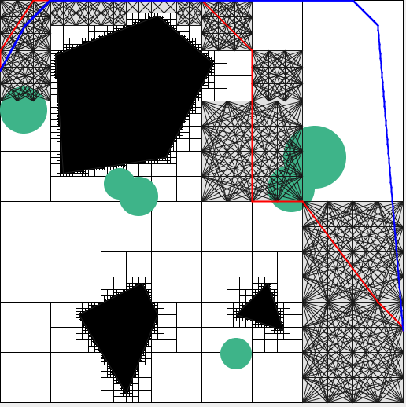
KẾT QUẢ THỰC NGHIỆM
Đường tìm được bởi thuật toán Grid-based Algorithm (màu đỏ) và đường tìm được bởi Hybrid Genetic Algorithm (màu xanh).

Slide 32
KẾT QUẢ THỰC NGHIỆM
Thế hệ thứ | Giá trị hàm mục tiêu
 | Min | Max | Average | PP Lưới
100 | 1775.626 | 1825.333 | 1781.331 | 2305.09
200 | 1748.921 | 1775.293 | 1752.614
300 | 1729.390 | 1748.693 | 1738.529
400 | 1713.960 | 1729.215 | 1721.317
500 | 1701.252 | 1713.827 | 1707.352
600 | 1690.633 | 1701.135 | 1695.814
700 | 1681.202 | 1690.538 | 1685.794
800 | 1672.855 | 1681.116 | 1676.903
900 | 1665.533 | 1672.776 | 1669.118
1000 | 1630.337 | 1665.475 | 1662.055
Bảng so sánh giá trị hàm mục tiêu giữa hai thuật toán với bộ dữ liệu (2).

Slide 33
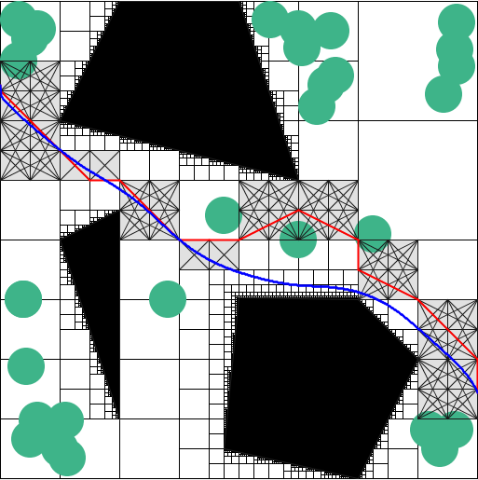
KẾT QUẢ THỰC NGHIỆM
Đường tìm được bởi thuật toán Grid-based Algorithm (màu đỏ) và đường tìm được bởi Hybrid Genetic Algorithm (màu xanh).

Slide 34
TÀI LIỆU THAM KHẢO
[1] Megerian, S., Koushanfar, F., Qu, G., Veltri, G., & Potkonjak, M. (2002). Exposure in wireless sensor networks: theory and practical solutions. Wireless Networks, 8(5), 443-454.
[2] Djidjev, H. N. (2007, June). Efficient computation of minimum exposure paths in a sensor network field. In International Conference on Distributed Computing in Sensor Systems (pp. 295-308). Springer Berlin Heidelberg.
[3] Ferrari, S., & Foderaro, G. (2010, May). A potential field approach to finding minimum-exposure paths in wireless sensor networks. In Robotics and Automation (ICRA), 2010 IEEE International Conference on (pp. 335-341).
[4] Liu, L., Zhang, X., & Ma, H. (2014). Minimal exposure path algorithms for directional sensor networks. Wireless Communications and Mobile Computing, 14(10), 979-994.
[5] Huang, H. (2015, April). Local Voronoi Diagram based Heuristic Anti-Monitoring Method for Moving Objects Traversing through Sensory Fields. In International Conference on Advances in Mechanical Engineering and Industrial Informatics. Atlantis Press.
[6] Zhang, L., Chen, X., Fan, J., Wang, D., & Lin, C. K. (2015, December). The Minimal Exposure Path in Mobile Wireless Sensor Network. In Parallel Architectures, Algorithms and Programming (PAAP), 2015 Seventh International Symposium on (pp. 73-79). IEEE.

Slide 35
TÀI LIỆU THAM KHẢO
[7] Ye, M., Zhao, M., & Cheng, X. (2015, December). A New Minimum Exposure Path Problem and Its Solving Algorithm. In 2015 11th International Conference on Computational Intelligence and Security (CIS) (pp. 420-423). IEEE.
[8] Miao, Y., Wang, Y., & Jing–Xuan, W. (2015). Hybrid particle swarm algorithm for minimum exposure path problem in heterogeneous wireless sensor network.International Journal of Wireless and Mobile Computing, 8(1), 74-81.
[9] Miao,Y., Yuping, W., Cai, D., Xiaoli, W. (2015). A Hybrid Genetic Algorithm for the Minimum Exposure Path Problem of Wireless Sensor Networks Based on a Numerical Functional Extreme Model. IEEE Transactions on Vehicular Technology Page(s): 8644 - 8657 (Impact factor: 2.243)
[10] Feng, H., Luo, L., Wang, Y., Ye, M., & Dong, R. (2016). A novel minimal exposure path problem in wireless sensor networks and its solution algorithm.International Journal of Distributed Sensor Networks, 12(8), 1550147716664245.
[11] Liu, L., Han, G., Wang, H., & Wan, J. (2016). Obstacle-avoidance minimal exposure path for heterogeneous wireless sensor networks. Ad Hoc Networks.

